Slide 1
Puzzle Design(仮)
グリッドダンジョン（案）
予定ハード PC
プレイ人数 １人
対象年齢１２歳

Slide 2
ゲームコンセプト（仮）
パズルのようにダンジョンを構築し、戦略を立てて攻略する
パズル型戦略ゲーム
ダンジョン構築型戦略ゲーム

Slide 3
ゲームサイクル
タイトル
マップ選択画面
リザルト
5階層クリア毎
設計フェーズ画面
攻略フェーズ
ショップ画面
インベントリ画面

Slide 4

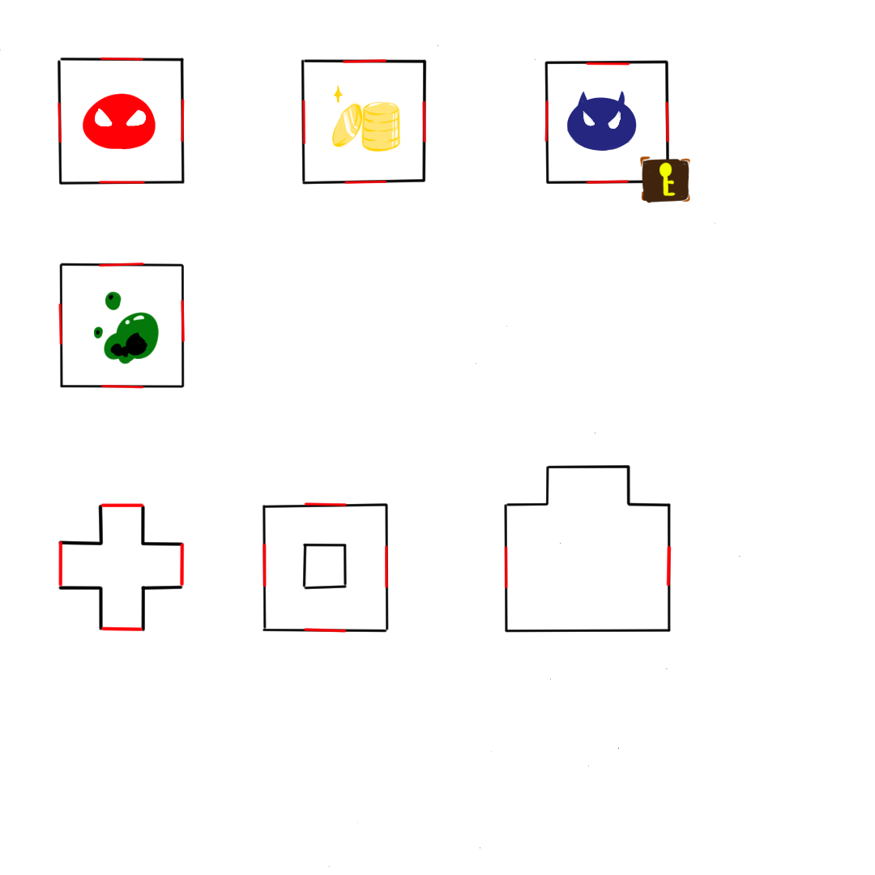
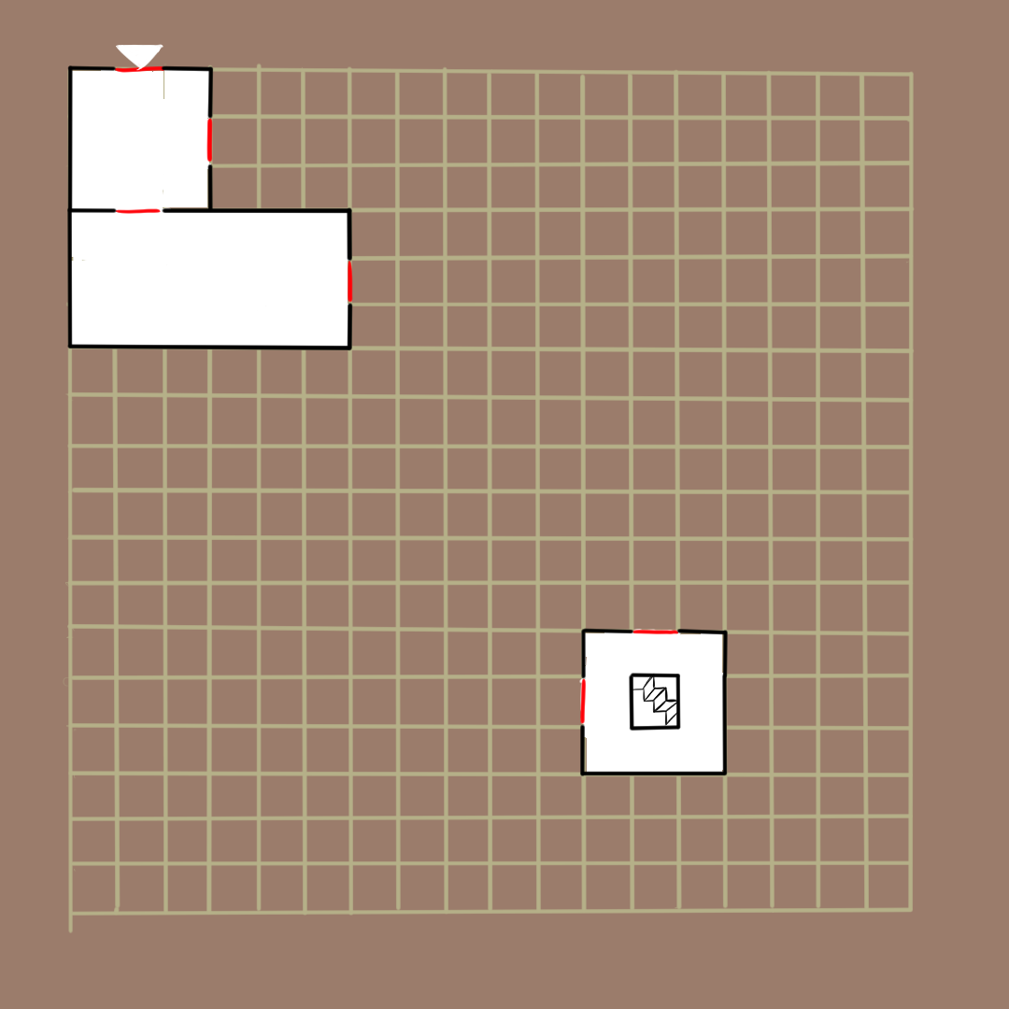
マップ選択画面 ＆ 設計フェーズ画面
グリッドのマップを3つのうちから選ぶ。
選んだグリッドのマップに沿ってマップのピースを当てはめていく。
ピースにはそれぞれ効果がある。
スタートから次の階層の入口（ゴール）をつなげる必要がある。
トラップ
エネミー
ショップ

Slide 5
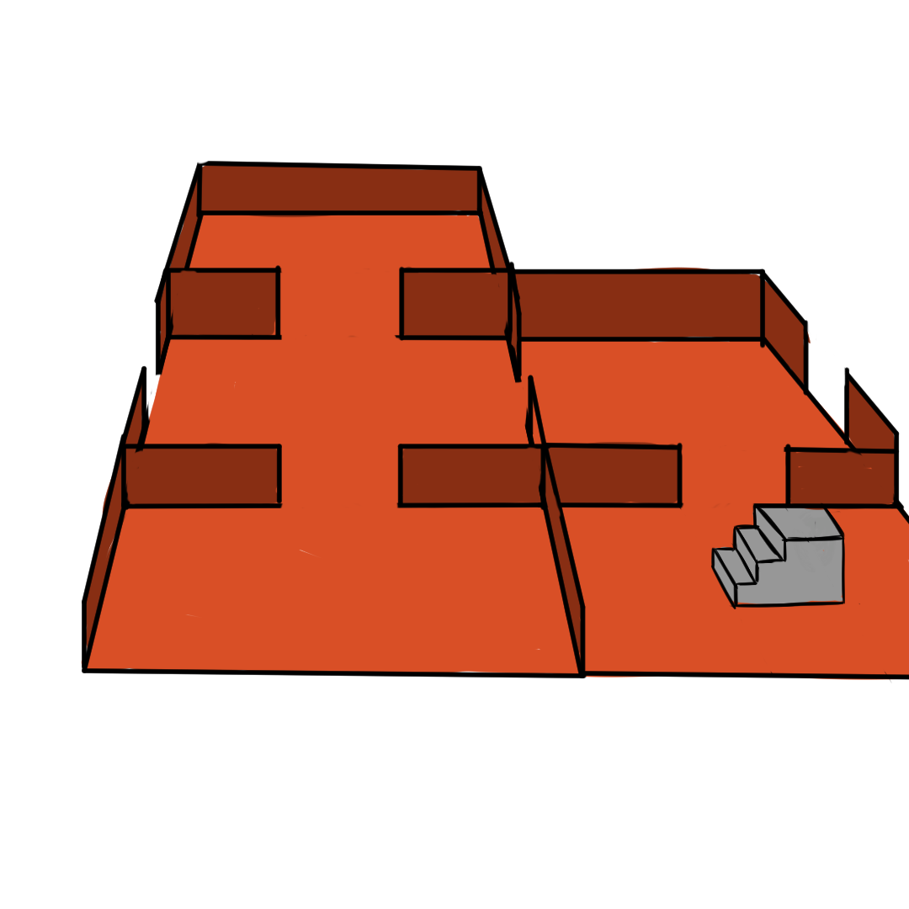


攻略フェーズ画面
スタートから次の階層の入口（ゴール）に向かうこと
マップピースの効果に応じて、作ったステージの難易度は大きくかわる。
敵エリア トラップエリア のようなものはプレイヤーを攻撃し HPが０になればゲームオーバー
Player
Enemy
画像はイメージです

Slide 6
ショップ画面 ＆ インベントリ画面
マップピースの効果にショップがある場合、そのエリアにショップが置かれる。
ショップではアイテムをお金で購入できる。
インベントリ画面ではアイテムを確認することができる。
アイテム名
アイテム詳細

Slide 7
途中目標
敵を倒さないでも次の階層（ゴール）へ行けばゴールとなるが、ここで5階層目（５の倍数の階層）ではゴールは鍵付きになる。
鍵の入手には鍵マークのピースを置く必要があるが、そのピースにはボスがいる。
敵を倒さずお金のないプレイヤーは強化できず、ボスに苦戦する。
5階層目クリアでリザルトを挟む。
エンドレスでもいいし、クリア階層を決めてもいい（30階層でクリア）

Slide 8
戦闘方法
意図としてパズル（戦略）を主軸にするため、プレイヤーは初期は攻撃手段を持たない。
トラップエリアやショップで購入できるトラップで攻略していくものにする。

Slide 9
備考 質問疑問に答えています
・攻略フェーズ時、プレイヤーはグリッド関係なく動くことができる
・敵も部屋関係なく動くことができる
・視点は俯瞰（設計フェーズでは２ｄ 攻略フェーズでは３ｄ）

Slide 10
追加要素として考えたもの
アイテムのなかにメリットデメリットのもの
備考
不満のあるところ（面白くない、単調）にこれを追加すればよいと思うものなど お願いします。
もちろんメインシステムが優先です。

Slide 11
チームに伝えること
以下のことはもちろん制作中に確認を取ったりします
Unity上で制作するうえで自身の作業で新しいものを作る際、別ファイル（PuzzleActionFile外）に入れること
マージした際Mainのほうでファイルを整理します。
コードのメンバ変数の名前は 先頭に"ｍ＿"をつける
GitでMainからブランチを切る際、作業内容で分けます。
自身の名前で分け作業を全てそのブランチで行うわけでなく、Playerブランチ MainSystemブランチ のように
（細かくマージしていきたいので）
Unityでメインシーンは触らない
作ったもの（オブジェクト）はなるべくプレハブ化
他人のコードは触らない（拡張が必要な場合は別のスクリプト や 継承で）

Slide 12
追加要素として考えたもの
クリア毎に難易度を上げる
・敵の攻撃力や判定
・マップ選択画面でメリットデメリットが現れる
・マップ選択画面で複雑なグリッドのマップが現れる
・設計フェーズ画面で複雑なマップのピースが現れる
Etc...
設計フェーズ画面の際多くのエリアを置くメリット
残りマスの少なさ＋ボーナス （スコアお金）
敵のドロップにアイテムを出現
アイテムトラップのなかにハメのような強力なもの 電撃トラップのような
（バランスの壊れないよう）

Slide 13
今後の必要事項
Item
Area
Trap
Entity
この四つをパート分けして進めていく

Slide 14
チームに伝えること
GitのPushは細かく区切ること その際コメントをしっかり残すこと
Summaryーfeat :新機能 今までに出来ないことが出来る
種類 ーfix :バグ修正 明確に壊れていたものを直す
ーrefactor:改善 動作は変えず中身を良くする
ーadd :追加 補助的な追加（log,se,coment etc...)
ーremove :削除
ーupdate :更新 既存のものを変更・調整
Description
・概要
・変更内容
・影響範囲（別スクリプトに影響があったことの報告など）
・確認方法（追加した要素が機能しているか確認するためのボタンなど）
・備考（将来的に追加したいことだったり 伝えたいこと）
どう書けばよいかわからない場合参考程度にどうぞ。
全ての項目を書く必要はなく、あくまでマージする人や引継ぎの人にわかるようにするため

